Slide 1
Подвійні зорі. Маса зір. Планетні системи інших зір
Астрономія 11 клас 09.04.2021

Slide 2
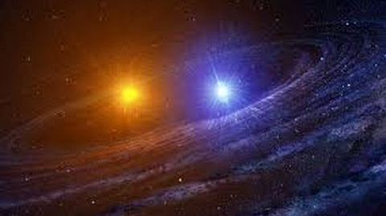
Вчені вважають, що
30% зірок одинарні
50% зірок подвійні
20% зірок кратні (3 і більше)

Slide 3
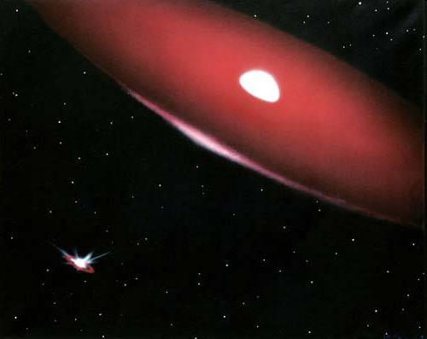

Slide 4
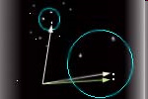
Близько половини всіх зірок нічного неба насправді є парами зірок або навіть більш складними комбінаціями, які утримуються разом силами гравітації. Такі зіркові пари називаються фізичними подвійними зірками. Подвійні зірки або одночасно почали еволюцію, або утворили пару в результаті захоплення однієї зірки іншою, зближуючись (особливо часто це має відбуватися в кульових скупченнях і в центральних областях галактик).

Slide 5
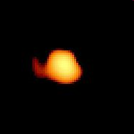
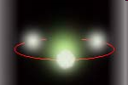
Візуально-подвійні зорі
У деяких випадках в телескоп помітні обидві зірки, і можна спостерігати їх загальний спільний рух. Зірки обертаються по еліптичних орбітах навколо загального центру мас, що знаходиться між ними. Такі системи називаються візуально-подвійними. Такими є Міцар і Алькор, середня зірка в ручці ковша. За ним давні греки визначали гостроту людського зору.

Slide 6
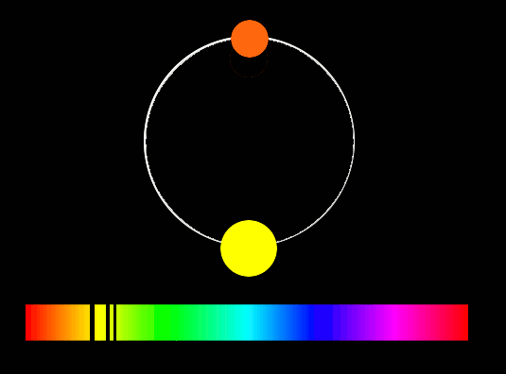
Спектрально-подвійні зірки
Деякі пари є настільки тісними, що розрізнити в них дві зірки можна тільки завдяки їх об'єднаному спектру. Орбіти зірок в цьому випадку розташовані так, що процесі обернення кожна із зірок то наближається до нас, то віддаляється від нас. При цьому темні лінії спектра зміщуються то до червоного кінця спектра, то до фіолетового, тобто положення спектральних ліній коливається на райдужному тлі спектра. Такі зірки називають спектрально-подвійними. Вищенаведений Міцар, в свою чергу, є спектрально подвійною зіркою.

Slide 7
Астрометричні подвійні зірки
Третій клас фізичних подвійних зірок - астрометричні подвійні. Вони виявляються по невеликих відхиленнях в русі головної зірки на небесній сфері, які викликані орбітальним рухом слабшого супутника. Це дає можливість виявляти тіла невеликого розміру, в тому числі і планетоподобні.

Slide 8
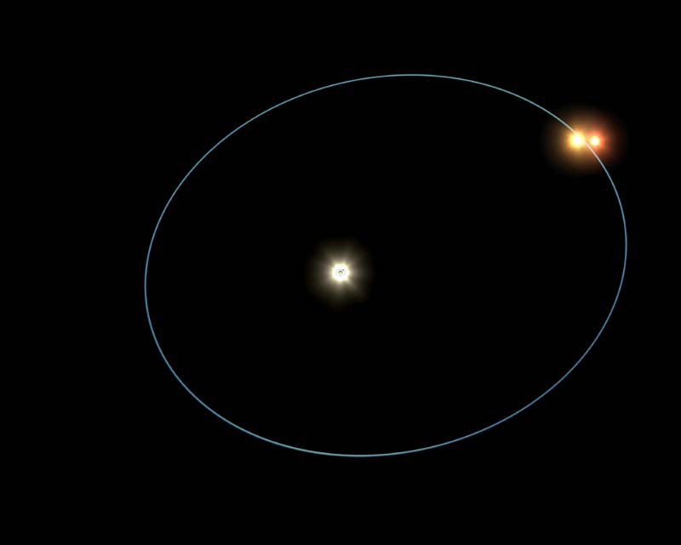
А - головна зоря кратної системи
В - супутник
С - третій компонент кратної системи
С
В
А

Slide 9
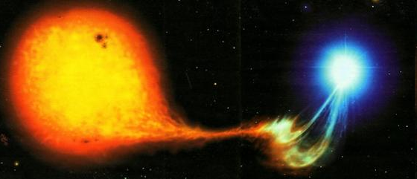
Самотня зірка - що самотня людина. Зате коли вони об'єднуються в пари, їх життя наповнюється подіями. Обмінюючись речовиною, зірки можуть «омолоджуватися», ставати змінними, породжувати яскраві рентгенівські джерела. Деякі подвійні розпадаються після феєричного вибуху наднової. Але часом трапляються куди більш грандіозні катаклізми, коли зірки зливаються в останніх смертельних обіймах. Одинакам такий фінал недоступний.

Slide 10
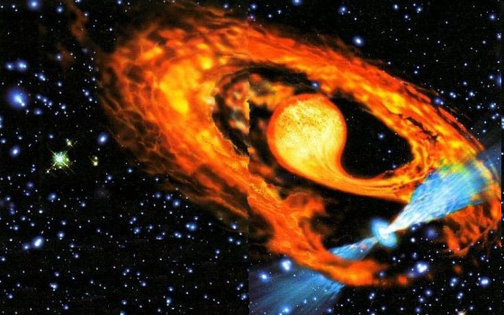

Slide 11

0,0 млн. років
Пара молодих зірок масою 12 і 9 мас Сонця обертається навколо один одного на відстані близько 600 радіусів Сонця (-400 мільйонів кілометрів)

Slide 12
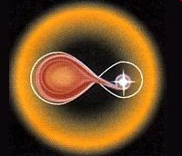
18,6 млн. років
Минуло 18 мільйонів років, більш масивна зірка стала червоним гігантом і заповнила свою порожнину Роша. Речовина стікає з її поверхні. Частина падає на другу зірку, а велика частина утворює спільну газову оболонку системи.

Slide 13

18,51 млн. років
Всього за 10 тисяч років червоний гігант втрачає 75% маси, перетворюючись в гарячу зірку типу Вольфа-Райе, а орбіта подвійний стискається в 20 разів

Slide 14
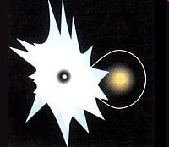
18,51 млн. років
Через півмільйона років зірка Вольфа-Райе, колишнє ядро червоного гіганта, вибухає як наднова, викидаючи в космос половину своєї маси. Орбіта при цьому розширюється вдвічі

Slide 15
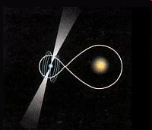
18,51 млн. років
На місці наднової залишається гаряча нейтронна зірка. Якщо в створі конусів, в яких викидаються енергійні частинки, виявиться Земля, ми будемо спостерігати короткоперіодичних радіопульсар

Slide 16
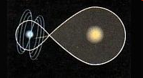
27,13 млн. років
Минуло 9 мільйонів років, нейтронна зірка охолола, її обертання загальмувалося, пульсар замовк, але тут друга зірка роздувається, перетворюючись на червоного гіганта

Slide 17
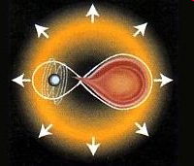
27,16 млн. років
Знову починається перетікання речовини, але лише невелика його частина падає на нейтронну зірку, в основному вона розсіюється в навколишньому просторі. За 30 тисяч років зірки зближуються вдвічі і ...

Slide 18
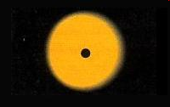
27,17 млн. років
... нейтронна зірка виявляється в атмосфері червоного гіганта, що продовжує розширюватися . Більше половини його речовини розкидається по навколишньому простору, а нейтронна зірка гальмується і провалюється в його центр - утворюється об'єкт Торна - Житков

Slide 19
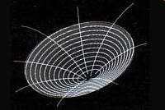
27,27 млн. років
Приблизно за 100 тисяч років більша частина речовина поступово осідає на нейтронну зірку, і в результаті вона стає чорною дірою

Slide 20
Завдання на урок
Переглянувши презентацію, зробіть у зошиті відповідні записи.
Доповніть вивчене матеріалом 24 параграфа
Домашнє завдання :
вивчити параграф 24
Відповіді на запитання

